Slide 1
Koncepcja wykorzystania SDN do wsparcia ARP
Krzysztof Świdrak
Wojskowa Akademia Techniczna
Wydział Elektroniki

Slide 2
Plan prezentacji:
ARP
SDN
Jak to połączyć?
Cztery koncepcje
Weryfikacja
Podsumowanie

Slide 3
Czyli

Slide 4
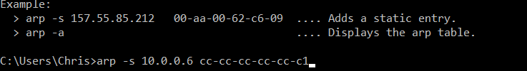
Lokalnie
IP | MAC | TYPE
10.0.0.6 | CC-CC-CC-CC-CC-C1 | s
10.0.0.2 | AA-AA-AA-AA-AA-A2 | s
… | … | …

Slide 5
ARP-Address resolution protocol
IETF RFC 826

Slide 6
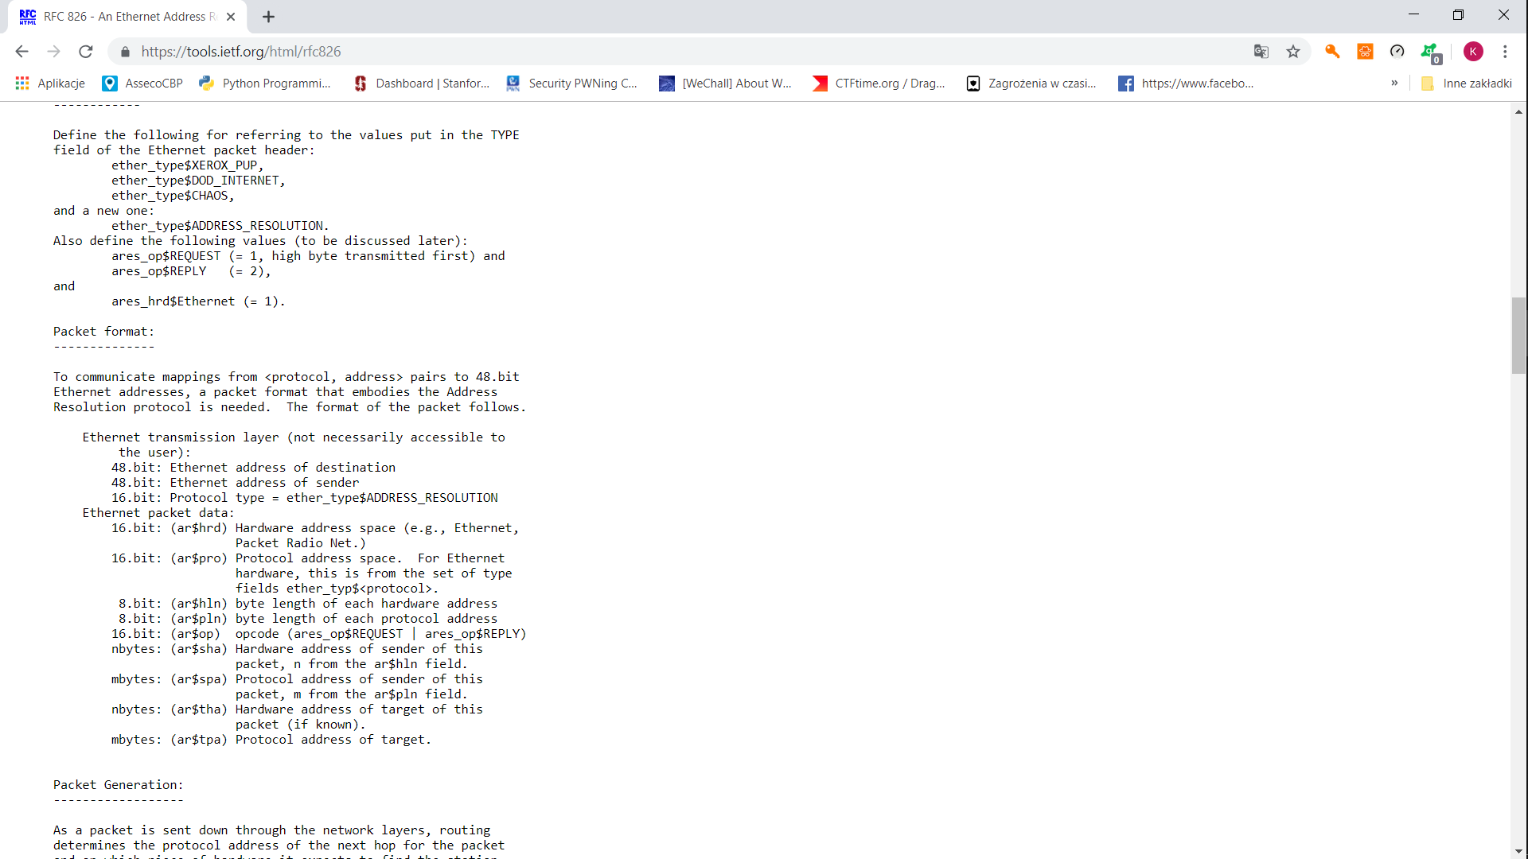
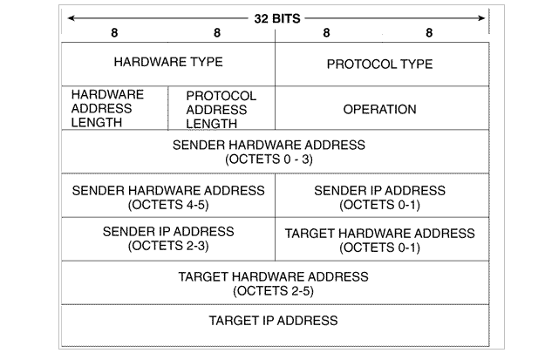
Struktura

Slide 7
Lokalnie
Oh ARP_REQ for me!
Create ARP REPLY!
Frame Arrived!
I know the way!!
OK Now i know the MAC from ARP REP
Im creating ARP REQUEST!
Im going to send sth to Internet.
Wait i have no MAC in ARP Table!
ARP REQ:
OPcode=REQUEST (0x1)
SenderMac=…-A1
SenderIP=….1
DestMac=<NULL>
DestIP=….6
Encapsulate in frame:
FF-…-FF;…-A1;0x806; <ARP>
Frame Arrived!
Broadcast FLOOD!!
ARP REP:
OPcode=REPLY (0x2)
SenderMac=CC-CC-CC-CC-CC-C1
SenderIP=….6
DestMac=AA-AA-AA-AA-AA-A1
DestIP=….1
Encapsulate in frame:
AA-…-A1;CC-…-C1;0x806; <ARP>
IP | MAC | TYPE
10.0.0.6 | CC-CC-CC-CC-C1 | Dynamic
IP | MAC | TYPE
FRAME not for me, DROP!

Slide 8
ARP SPOOFING
ARP SPOOF
ARP REP:
OPcode=REPLY (0x2)
SenderMac=BA-DB-AD-BA-DB-AD
SenderIP=10.0.0.6
DestMac=FF-FF-FF-FF-FF-FF
DestIP=0.0.0.0
Encapsulate in frame:
FF-…-FF;CC-…-C1;0x806; <ARP>
OH I KNOW WHERE IS 10.0.0.6
IP | MAC | TYPE
10.0.0.6 | BA-DB-AD-BA-DB-AD | D
IP | MAC | TYPE

Slide 9
SDN- Software Defined Networks
OpenNetworkingFoundation, OpenFlow

Slide 10



Co to jest?
Sieci definiowane programowo- rozdzielenie warstwy danych (DATA Plane) od warstwy zarządzania i kontroli (MANAGMENT Plane, CONTROLL Plane), możliwość implementacji własnych protokołów, definiowania własnej polityki zarządzania ruchem w sieci, implementacja własnej polityki bezpieczeństwa.

Slide 11
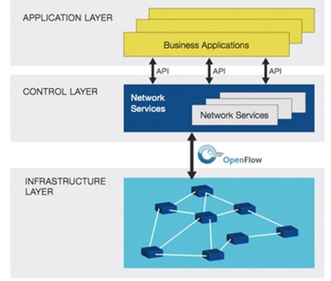
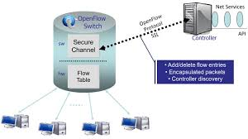
Model warstwowy i architektura

Slide 12
OpenFlow

Slide 13
Jak to połączyć?
SDN i ARP

Slide 14

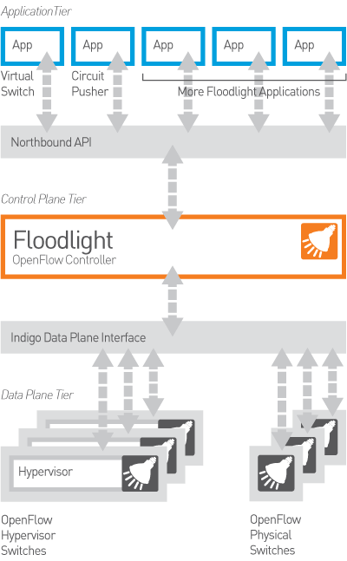
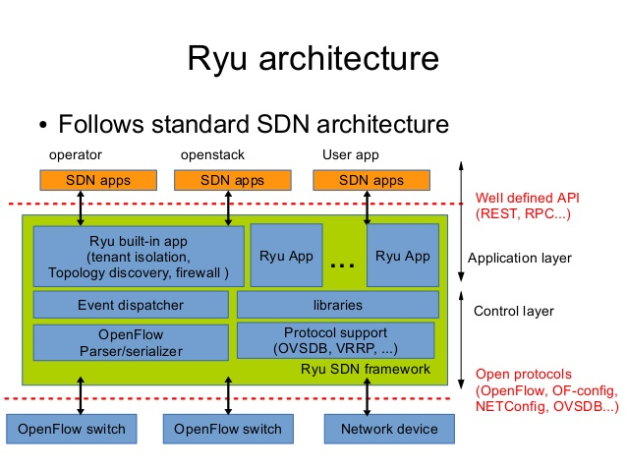
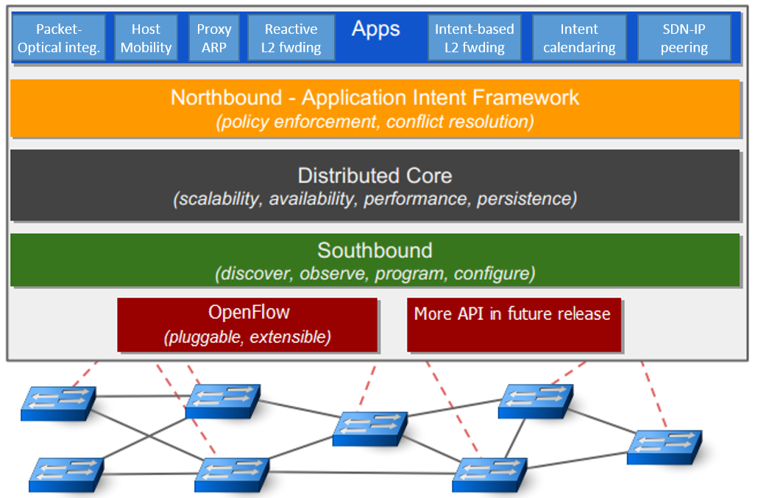
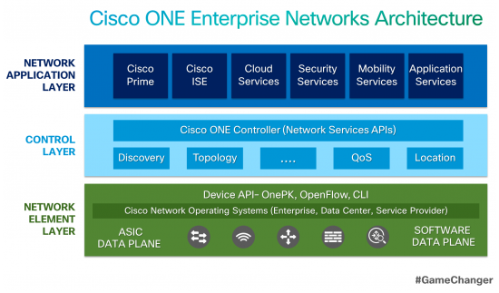






Odpowiedź jest prosta
Napisać aplikację do sterowania ruchem ARP!

Slide 15
Cztery koncepcje
Koncepcje aplikacji sterowania ARP w sieci

Slide 16
Aplikacje
Każda aplikacja korzysta ze zdefiniowanej polityki przepływów przez administratora oraz sprawdza czy dane hosty mogą się porozumieć w sieci.
Pierwsza- zarządza ruchem jak w „tradycyjnej” sieci- zalewa sieć żądaniami ARP (Broadcast), odpowiedź przekazuje zgodnie z polityką ruchu.
Druga- w odróżnieniu do pierwszej nie zalewa całej sieci, tylko korzystając z polityki ruchu wie na który port ma skierować ramkę z ARP.
Trzecia- SAMA odpowiada na żądanie ARP, jeżeli oczywiście ruch pomiędzy hostami jest dozwolony, informuje o pojawieniu się ARP REPLY (możliwość ARP Spoofing).
Czwarta- działa podobnie jak Trzecia, z tą odmianą, że po odebraniu ARP_REPLY blokuje dany port.

Slide 17
Pierwsza
Czwarta
Druga
Trzecia

Slide 18
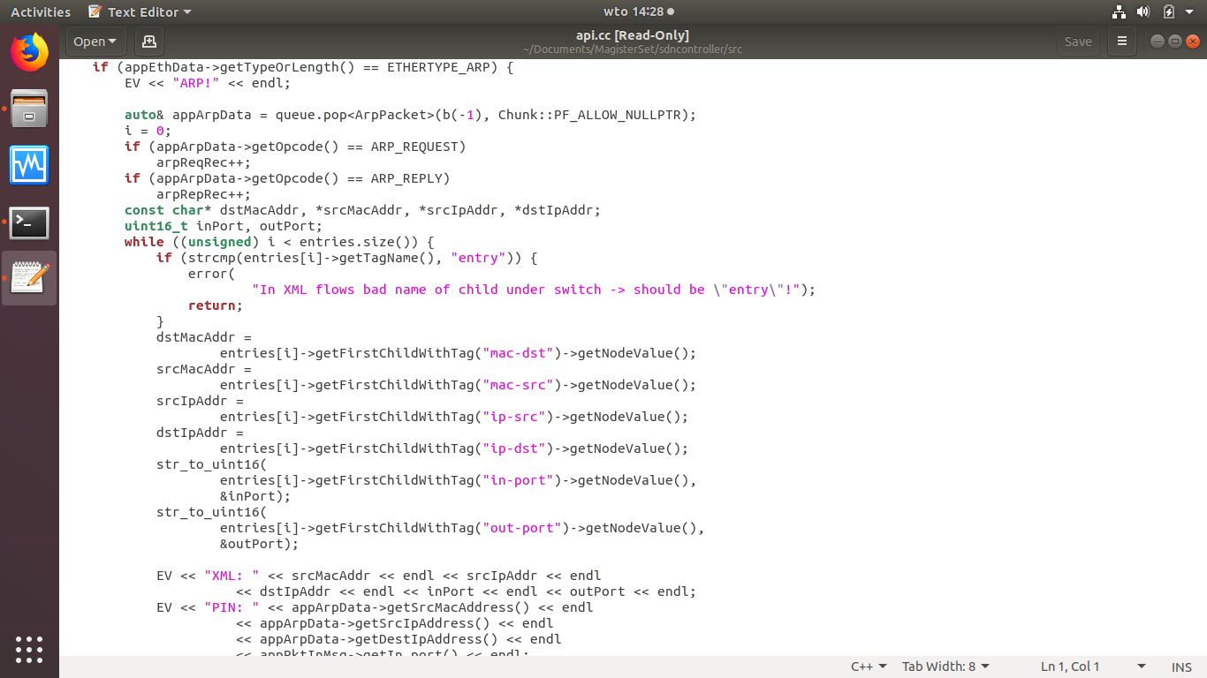
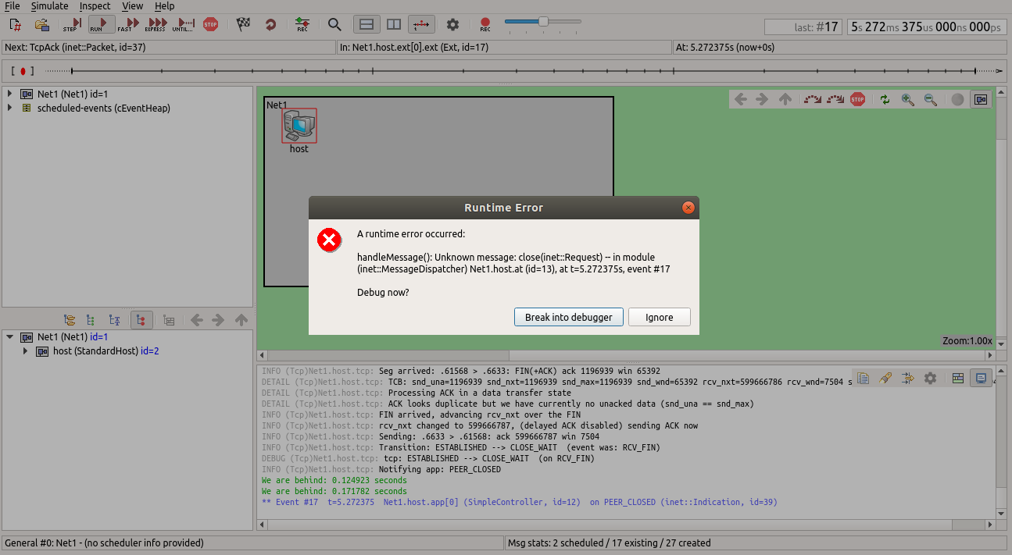
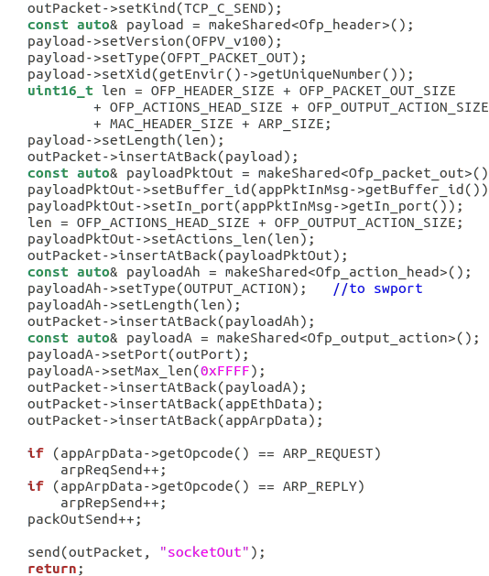
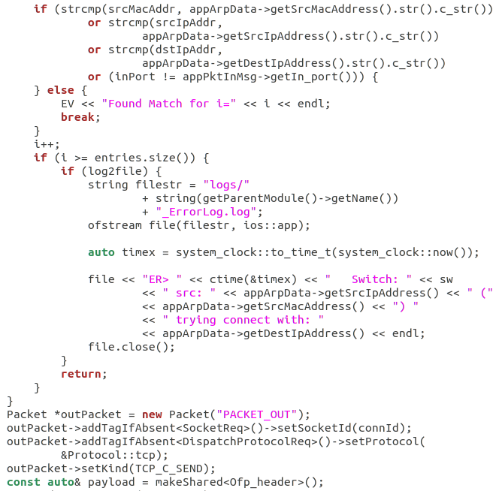
W praktyce :D

Slide 19
Weryfikacja
Środowisko, wyniki, interpretacja

Slide 20
Środowisko
OMNET++
INET 4.0.0
Mininet
Wireshark
Linux (Ubuntu 18.04 TLS)

Slide 21
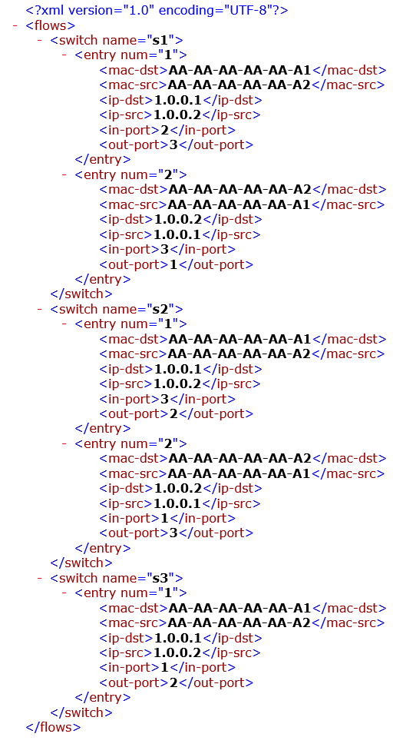
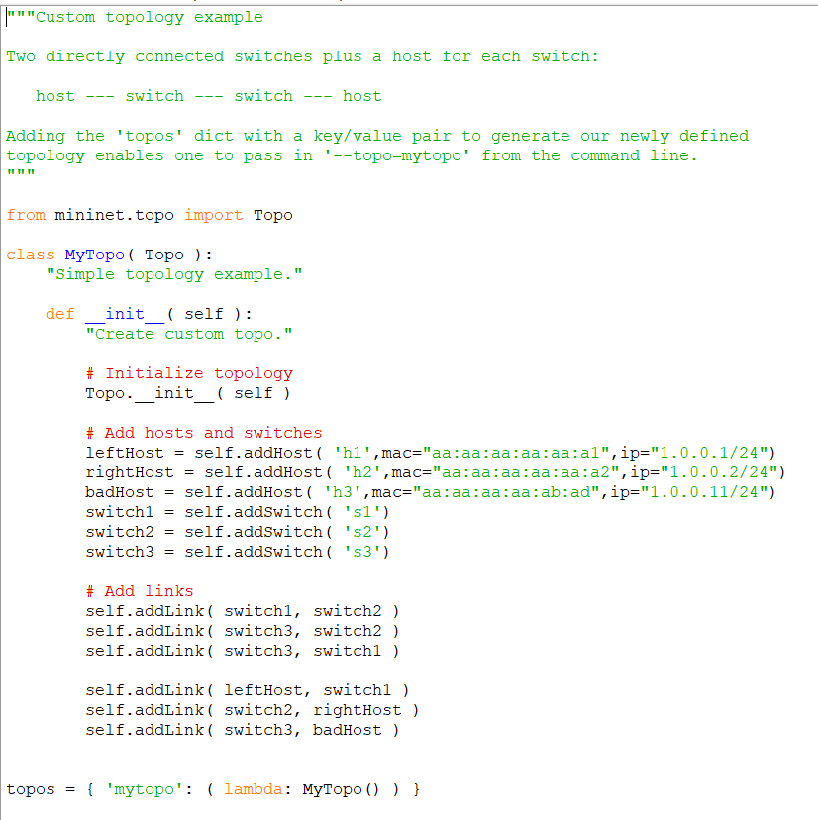
Mininet Topologia
Polityka przepływu (XML)

Slide 22
Pomiary
Dla każdej aplikacji:
pingall
h1 ping –c 5 h2
h1 ping –c 2 –i 2 h2
h1 ping –c 5 h3
h1 ping –c 2 –i 2 h3
h1 arpspoof –i h1-eth0 10.0.0.5
h3 arpspoof –i h3-eth0 10.0.0.1
Dane zebrane za pomocą Wireshark, logów i parametrów sterownika, konsola mininet.
Pod uwagę brano obciążenie sieci (urządzeń, hostów, controllera), ilość pakietów krążących w sieci (ARP), odporność na ARP_SPOOFING.

Slide 23
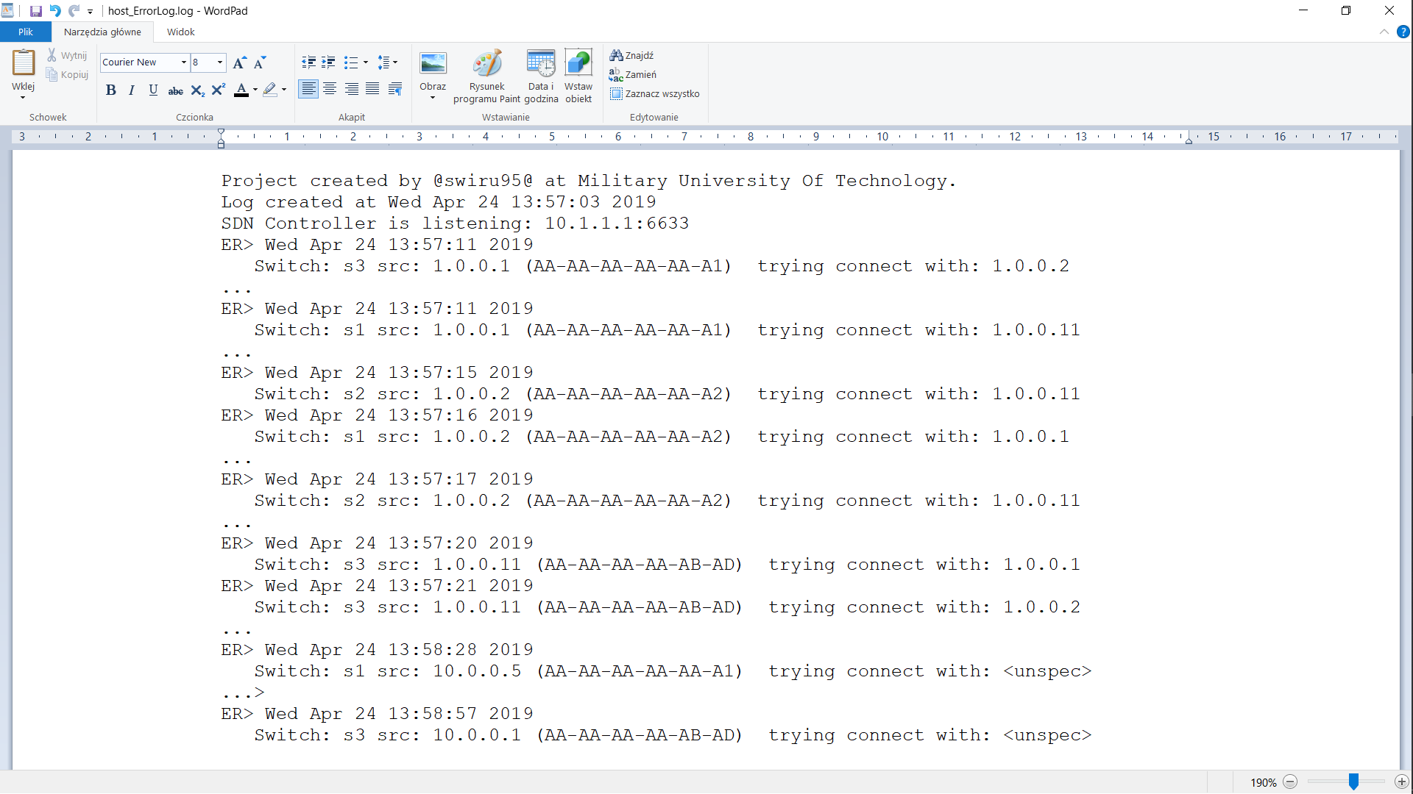
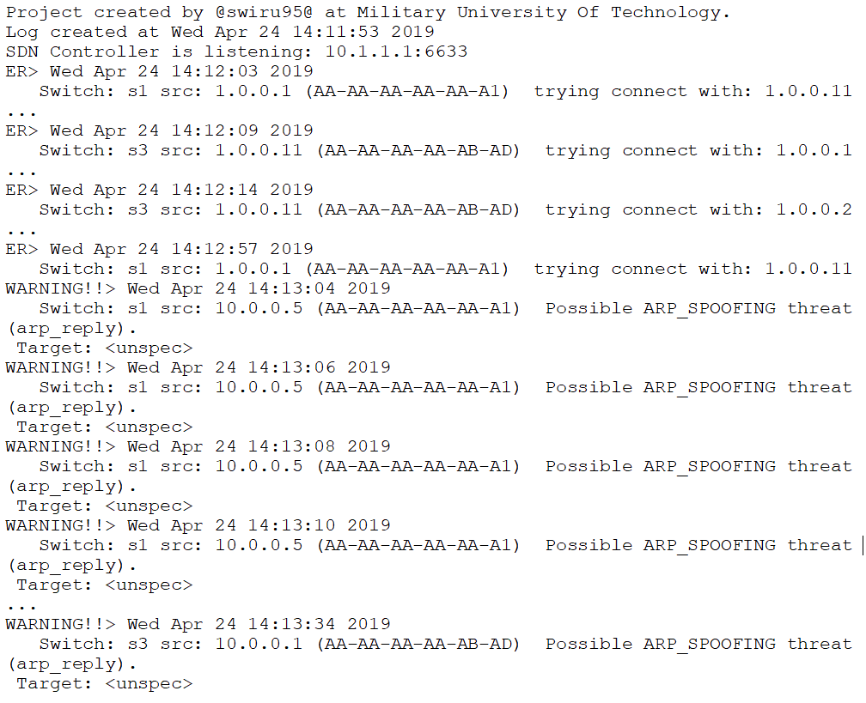
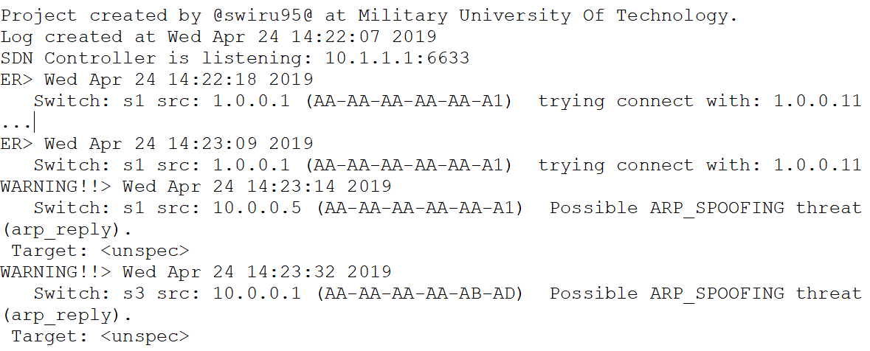
Wyniki
Logi kontrolera:

Slide 24
Wyniki
Tabela wybranych statystyk sterownika
Wiadomości: | App1 | App2 | App3 | App4
PACKET_IN (o) | 235 | 214 | 183 | 139
ARP_REQ (o) | 35 | 26 | 25 | 23
ARP_REP (o) | 17 | 15 | 12 | 2
IPv4 (o) | 45 | 45 | 45 | 45
PACKET_OUT (w) | 60 | 55 | 49 | 47
FLOW_MOD (w) | 45 | 45 | 45 | 45
ARP_REQ (w) | 8 | 5 | 0 | 0
ARP_REP (w) | 7 | 5 | 4 | 2
IPv4 (w) | 45 | 45 | 45 | 45

Slide 25
Wyniki
Interpretacja Pcap wykazała, że aplikacja trzecia i czwarta znacząco pozwala na ograniczenie zbędnego ruchu (ARP) w sieci a co za tym idzie pozwala znacząco zaoszczędzić zasoby sieci. Potwierdzają to również inne dane.

Slide 26
Podsumowanie
Udało się stworzyć aplikacje, które umożliwiają efektywne zarządzanie ruchem ARP oraz bezpieczeństwem w sieci lokalnej.

Slide 27
Literatura
https://www.opennetworking.org/
http://mininet.org/
https://www.wireshark.org/
https://omnetpp.org/
https://inet.omnetpp.org/
https://sekurak.pl/
https://www.kali.org/
https://tools.ietf.org/html/rfc826
https://null-byte.wonderhowto.com
https://stackoverflow.com/

Slide 28
Dziękuję za uwagę
K. Świdrak

